Slide 1
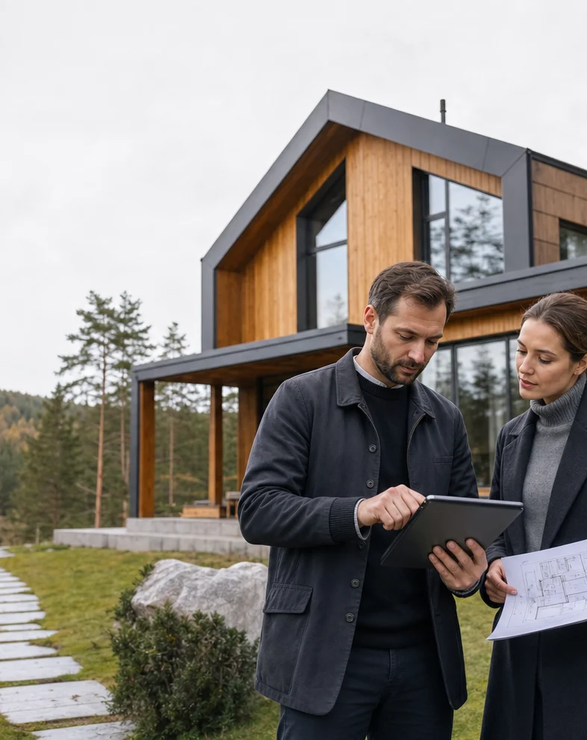
БАСТ НЕДВИЖИМОСТЬ
Готовая PropTech‑платформа для стратегического приобретения
Мобильное приложение + веб‑CRM для сделок с загородной недвижимостью
БАСТ НЕДВИЖИМОСТЬ • КОНФИДЕНЦИАЛЬНО
01
Notes:
[Sources]
Внутренний источник: concept.md и продуктовые материалы репозитория.
Изображение: project/public/images/generated/bast-hero-collaboration-real-v2.webp.
[/Sources]

Slide 2
Рынок теряет контекст между поиском и сделкой
ОБЪЕКТ
ДИАЛОГ
ДОКУМЕНТЫ
Данные живут в объявлениях, мессенджерах, таблицах и разрозненных CRM. После показа участники теряют договорённости, авторство контакта и следующее действие.
ОТВЕТСТВЕННЫЙ
ЭТАП СДЕЛКИ
Проблема не в отсутствии ещё одного каталога — а в отсутствии единого контура сделки.
БАСТ НЕДВИЖИМОСТЬ • КОНФИДЕНЦИАЛЬНО
02
Notes:
[Sources]
Внутренний источник: concept.md, разделы 2–4 и 8.
[/Sources]

Slide 3


Одна платформа — два интерфейса
Мобильное приложение
Веб‑CRM
Покупатель, риэлтор и застройщик работают с объектом и сделкой с телефона.
Профессиональные команды ведут каталог, клиентов, обращения и сделки.
БАСТ НЕДВИЖИМОСТЬ • КОНФИДЕНЦИАЛЬНО
03
Notes:
[Sources]
Внутренний источник: ADR 2026-07-30 platform category and product interfaces.
Изображения: bast-role-buyer-day-real-v2.webp; bast-deal-documents-real-v2.webp.
[/Sources]

Slide 4
Три роли. Общий контекст сделки.
ПОКУПАТЕЛЬ
РИЭЛТОР / АГЕНТСТВО
ЗАСТРОЙЩИК
Поиск дома
Чат и показ
Статус документов
Клиенты и рекомендации
Задачи и ответственные
Контроль активных сделок
Каталог объектов
Обращения и команда
Статистика и акции
Не теряет контекст между поиском и оформлением
Сохраняет авторство клиента и видит следующее действие
Не теряет обращения и контролирует работу по объектам
Общие сущности: объект • объявление • клиент • обращение • участники • сделка
БАСТ НЕДВИЖИМОСТЬ • КОНФИДЕНЦИАЛЬНО
04
Notes:
[Sources]
Внутренний источник: concept.md, раздел 3; ADR 2026-07-30.
[/Sources]

Slide 5
Продукт связывает путь от объекта до подписания
01
02
03
04
05
Объект
выбран
Диалог
и показ
Участники
закреплены
Договор
готовится
Документы
подписаны
QR‑код, ссылка или инвайт‑код помогают сохранить источник контакта и авторство риэлтора до начала сделки.
01 → 05
БАСТ НЕДВИЖИМОСТЬ • КОНФИДЕНЦИАЛЬНО
05
Notes:
[Sources]
Внутренний источник: concept.md, этапы сделки и сценарии QR.
[/Sources]

Slide 6
Что уже подтверждено сегодня
Приложение опубликовано
в App Store
Приложение опубликовано
в Google Play
Объекты представлены
в Удмуртии
Веб‑CRM доступна
профессиональным ролям
Показатели аудитории, GMV и выручки раскрываются только после подтверждения источника, периода и методики расчёта.
БАСТ НЕДВИЖИМОСТЬ • КОНФИДЕНЦИАЛЬНО
06
Notes:
[Sources]
Внутренний источник: ADR 2026-07-30, строки о текущем публичном доказательном блоке.
App Store и Google Play URLs: project/src/lib/site.ts.
[/Sources]

Slide 7
Покупатель получает основу для ускоренного выхода на рынок
ТЕХНОЛОГИЯ
ПРОДУКТ
GO‑TO‑MARKET
Мобильные клиенты
Веб‑CRM
Общая модель данных
Ролевые сценарии
Дизайн и контент
Backlog развития
Опубликованное приложение
Региональная база
B2C + B2B контур
Финальный периметр: код, инфраструктура, права, домены, данные, договоры и переходная поддержка — подтверждаются в data room после NDA.
БАСТ НЕДВИЖИМОСТЬ • КОНФИДЕНЦИАЛЬНО
07
Notes:
[Sources]
Внутренний источник: состав репозитория и продуктовая документация.
Периметр сделки требует юридического подтверждения владельцем.
[/Sources]

Slide 8
СЛЕДУЮЩИЙ ШАГ
Демонстрация продукта и обсуждение структуры сделки
1. Вводная встреча • 2. NDA и data room • 3. Индикативное предложение
[Имя] • [телефон] • [электронная почта]
Цена и условия — по запросу
БАСТ НЕДВИЖИМОСТЬ • КОНФИДЕНЦИАЛЬНО
08
Notes:
[Sources]
Контактные данные и условия должны быть заполнены владельцем до рассылки.
[/Sources]

